Slide 1
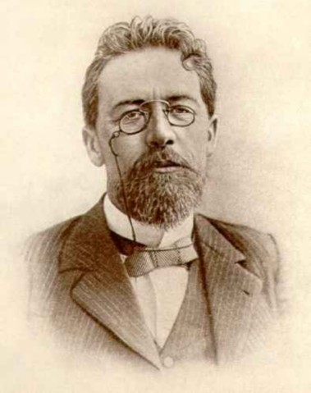
Антон Павлович Чехов
1860 -1904

Slide 2
Составить рассказ, используя ключевые слова:
встретились
друзья детства
приятно ошеломлены

Slide 3
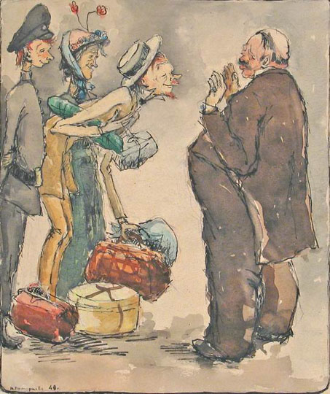
«Толстый и тонкий»

Slide 4
Толстый и тонкий
слова – антонимы
противопоставление

Slide 5
ТАБЕЛЬ О РАНГАХ
классы | чины гражданские
1. | канцлер
2. | действительный тайный советник
3. | тайный советник
4. | действительный статский советник
5. | статский советник
6. | коллежский советник
7. | надворный советник
8. | коллежский асессор
9. | титулярный советник
10. | коллежский секретарь
11. | сенатский секретарь
12. | губернский секретарь
13. | сенатский регистратор
14. | коллежский регистратор

Slide 6
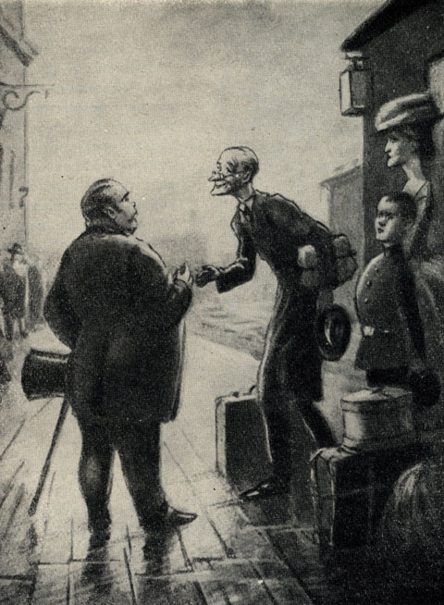
Чинопочитание - лакейство, приспособленчество, утрата чувства собственного достоинства

Slide 7
Проследить по тексту поведение сына
Нафанаил немного подумал и снял шапку.
Нафанаил немного подумал и спрятался за спину отца.
Нафанаил вытянулся во фрунт и застегнул все пуговки своего мундира.

Slide 8
1. Над чем смеётся Чехов в рассказе «Толстый и тонкий»?
2. Только ли смех вызывает Антон Павлович Чехов своим рассказом «Толстый и тонкий»?
К.И. Чуковский: «Два основных порока всякой обывательской души казались Чехову особенно мерзкими: надругательство над слабыми и самоуничижение перед сильными».
3. Рассказ «Толстый и тонкий» юмористический или сатирический?

